Slide 1
Agent Memory相关论文汇报
1.《O-Mem: Omni Memory System for Personalized, Long Horizon, Self-Evolving Agents》
2.《LIGHTMEM: LIGHTWEIGHT AND EFFICIENT MEMORY-AUGMENTED GENERATION》
汇报人：张家玉

Slide 2
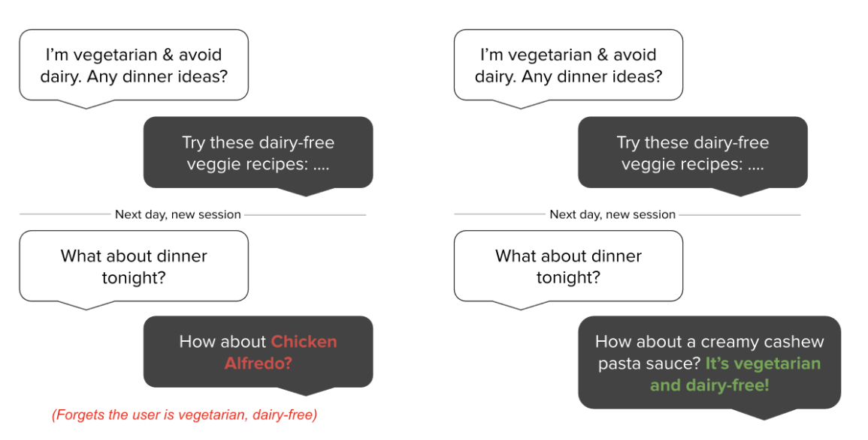
记忆有什么用?
1.有Memory系统的Agent可以通过与用户交互获取用户相关的Memory
2.Memory以Messages的原生形式组织、存储
3.通过召回Memory中的对应信息，Agent可以更个性化地响应用户的请求
Notes:
奶油腰果意面酱

Slide 3
概念区别
1、Agent Memory（智能体记忆）： 智能体的长期、可演化的认知状态，用于支持智能体在跨任务、跨时间的长期行为一致性。
三个关键特征：① 持久性：不会因为一次对话或一次推理结束就消失； ② 自我演化：会被更新、压缩、抽象、遗忘；③与环境交互产生：记的是Agent的经验，而不仅是外部知识。
2、LLM Memory（模型记忆）： 模型内部保留上下文信息的机制，eg.KV cache管理，长上下文Transformer，注意力压缩、重用等。缺点：每记住一个新知识，都要重新训练一次模型；学会新东西，可能忘掉旧知识（灾难性遗忘）。
3、RAG（检索增强生成）：在生成前，从外部数据库检索相关信息，拼进 prompt。特点：知识是静态的，且每次推理独立。缺点：RAG的更新成本主要来自规模化知识维护，知识一变，就要重新向量化还要维护检索结构。

Slide 4
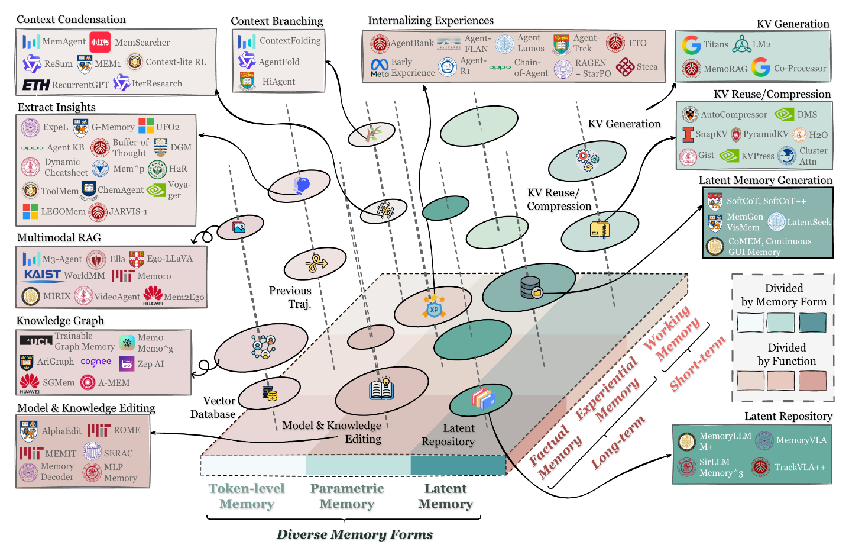
记忆分类
记忆的存储形式
1、词元级记忆：记忆是离散的、外部存储的，可被单独操作的单位；
2、参数化记忆：将记忆存储在模型的权重中；
3、隐空间记忆：将信息存储在模型的中间激活状态或连续向量空间中。
记忆的功能分类体系
A.时间维度
1、长期记忆：跨会话的持久存储；
2、短期记忆：会话内的临时工作区。
B.核心功能
1、事实性记忆
a. 情景记忆：存储特定时间、空间相关的个人经历；
b. 语义记忆：存储通用的事实知识、概念和词义。
2、经验性记忆：从过去的成功或失败案例中抽象出解题思路；
3、工作记忆：存储当前任务的即时上下文和中间推理结果。
《Memory in the Age of AI Agents: A Survey》 2025.12.15

Slide 5
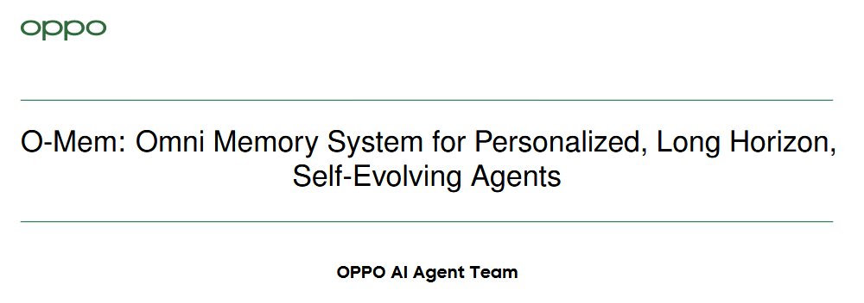
2025.12.10
任务：构建一个支持长期交互，动态用户建模，高效推理的Agent Memory 系统。

Slide 6
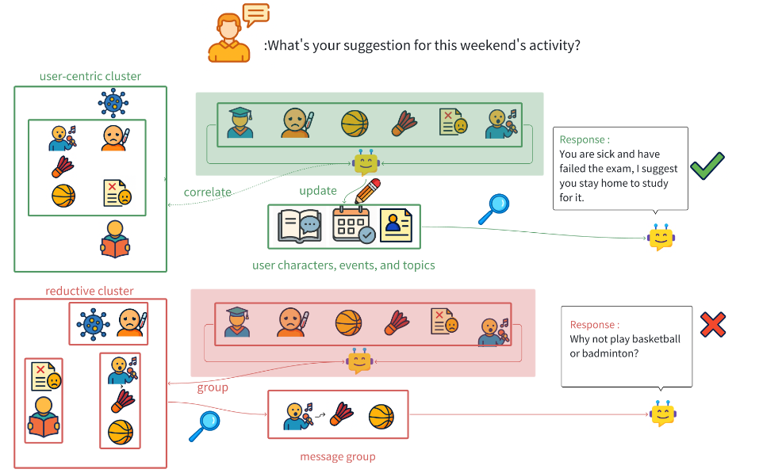
动机
现有的memory系统只记内容，不理解人的个性化需求。
① 忽略上下文重要但语义距离较远的信息
用户问：“帮我规划周末活动”
一个做语义检索的系统可能只会找：旅游，周末，活动。
但真正重要的可能是：
用户最近身体不好
用户这周的学习状况
用户不喜欢人多的地方
② 分组检索会引入噪声
检索结果冗余、噪声大
Token成本和延迟上升
“语义相关性”无法覆盖“用户整体状态与人格特征”
大多数Agent Memory系统的范式是：把历史对话->按语义分组->检索相关chunk

Slide 7
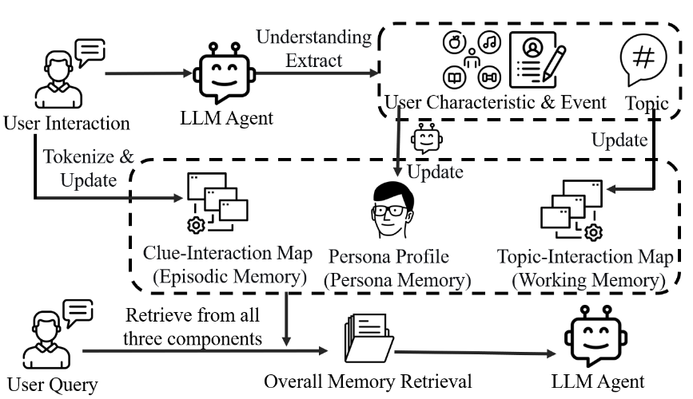
方法
O-Mem 提出了一种“以用户为中心（user-centric）”的三层记忆架构，通过主动用户画像建模 + 并行分层检索，取代传统的“语义分组→检索”式记忆系统。
总体流程
两个部分：
记忆构建和记忆检索
三层记忆：
工作记忆Working Memory
情景记忆Episodic Memory
人格记忆Persona Memory
Working Memory：topic->Interaction
Epsiodic Memory：keyword->Interaction
Persona Memory：用户特征和事件

Slide 8
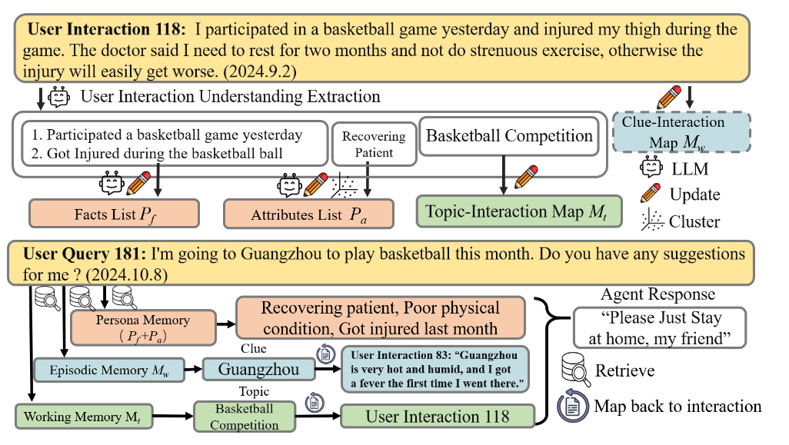
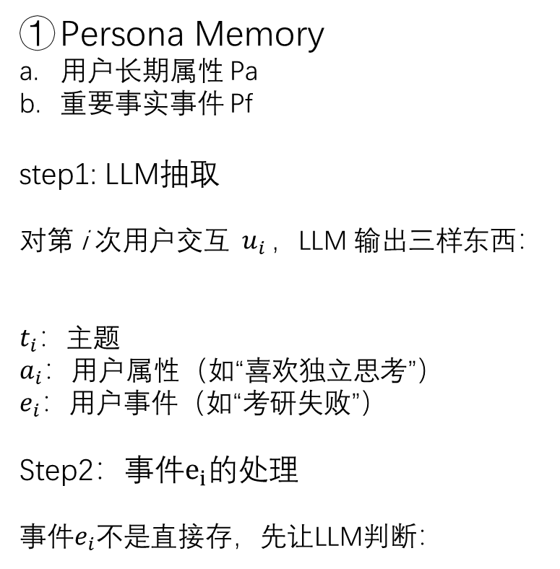
1 记忆构建
Persona Memory
用户长期属性 Pa
重要事实事件 Pf
step1: LLM抽取
对第 i 次用户交互 $u_{i}$，LLM 输出三样东西：
$t_{i}$：主题
$a_{i}$：用户属性（如“喜欢独立思考”）
$e_{i}$：用户事件（如“考研失败”）
Step2：事件$e_{i}的$处理
事件$e_{i}不是$直接存，先让LLM判断：
step3：属性的聚类和合并
论文观察到一个问题：用户会反复以不同说法表述同一属性
① 属性最近邻匹配
② 连通分量聚类
③ 每一簇再由LLM生成一个抽象属性

Slide 9
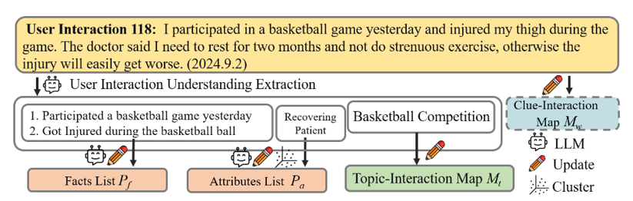


1 记忆构建
② Working Memory Mt 按主题对用户交互进行索引，而不是按语义相似度聚类全文。
主题->交互索引映射表
eg. Mt[“学习”] = {2,5}
③ Episodic Memory Mw 不是找最相似的文本，而是通过关键词触发历史事件
关键词->交互索引映射表
eg. Mw[“考研”] = {3,7,12}
对用户交互进行分词
把每个词作为potential clue
倒排索引+TF-IDF
③ Episodic Memory Mw
词->交互索引的映射表
Notes:
如果第 i 次用户交互的主题是 t，那就把 i 记到 t 这个主题下面。
如果第i次对话出现了词w,那就记下来：这个词在第i次对话中出现过。

Slide 10
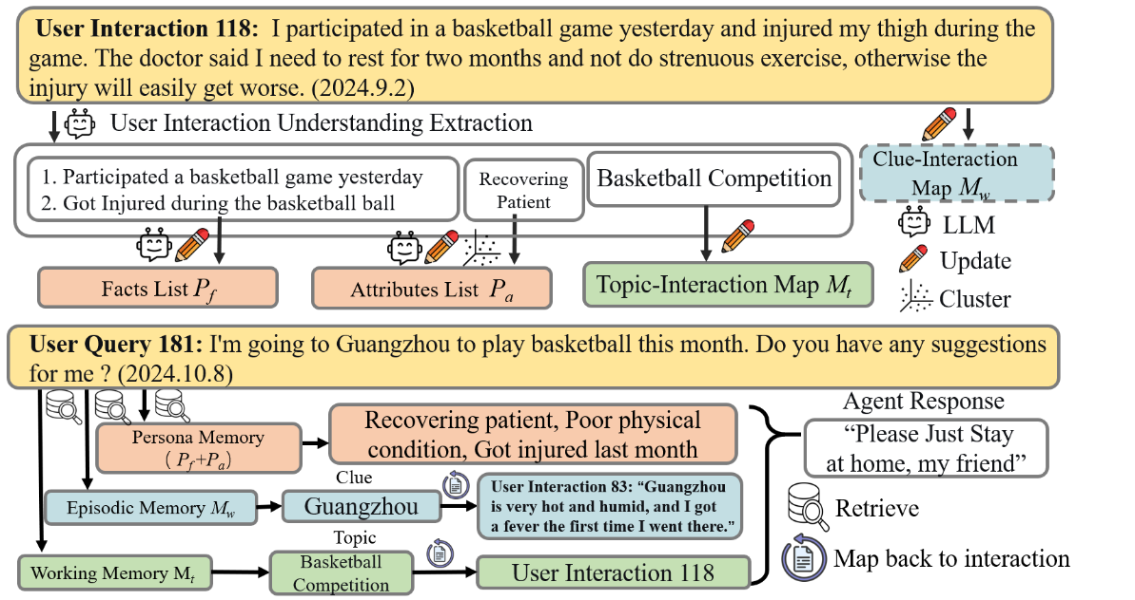

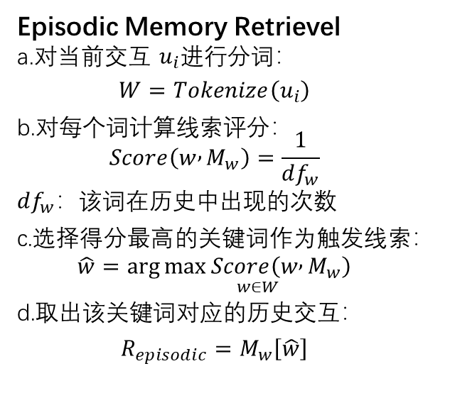
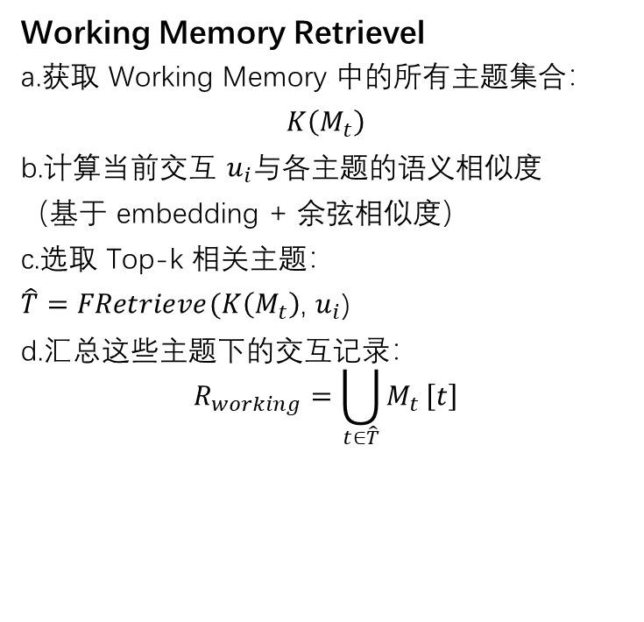
2 记忆检索
在一次新的用户询到来时
同时从三类记忆中检索相关信息
整体流程：
输入：当前用户交互/查询
并行检索三类记忆：
① Persona Memory（用户是谁）
② Working Memory（当前在聊什么）
③ Episodic Memory（是否有关键线索触发历史事件）
输出：聚合后的整体记忆送入LLM生成最终响应
Working Memory Retrievel
a.获取 Working Memory 中的所有主题集合：
$$K\left(M_{t}\right)$$
b.计算当前交互 $u_{i}$与各主题的语义相似度 （基于 embedding + 余弦相似度）
c.选取 Top-k 相关主题：
$\hat{T}=FRetrieve(K\left(M_{t}\right)$, $u_{i}$)
d.汇总这些主题下的交互记录：
$$R_{working}=\bigcup_{t∈\hat{T}}{M_{t}}\left[t\right]$$
Episodic Memory Retrievel
a.对当前交互 $u_{i}$进行分词：
$$W=Tokenize\left(u_{i}\right)$$
b.对每个词计算线索评分：
$$Score\left(w , M_{w}\right)=\frac{1}{df_{w}}$$
$df_{w}$：该词在历史中出现的次数
c.选择得分最高的关键词作为触发线索：
$$\hat{w}=\arg{\underset{w∈W}{\max{Score\left(w , M_{w}\right)}}}$$
d.取出该关键词对应的历史交互：
$$R_{episodic}=M_{w}\left[\hat{w}\right]$$
Persona Memory Retrieval
Overall Memory Retrieval

Slide 11
实验设置与基准测试
评估基准(Benchmarks)
1.LoCoMo: 包含平均 300 轮的长对话，涵盖单跳、多跳、时序和开放域四种任务 。使用 F1 和 BLEU-1 分数作为指标 。
2.PERSONAMEM: 包含 15 个主题的用户与 LLM 对话 。使用多选题的准确率 (Accuracy) 进行评估 。
3.Personalized Deep Research Bench: 团队新推出的基准，模拟真实世界的深度研究场景 。使用目标一致性 (Goal Alignment) 和 内容一致性 (Content Alignment) 评分，由 LLM 作为评委 。
对比基线 (Baselines)
开源框架：A-Mem, MemoryOS, Mem0, LangMem 。
商业/闭源框架：ZEP, Memos, OpenAI 。
硬件与模型
使用 GPT-4.1 与 GPT-4o-mini 作为主干 LLM 。
实验运行于 A800 GPU 环境 。

Slide 12
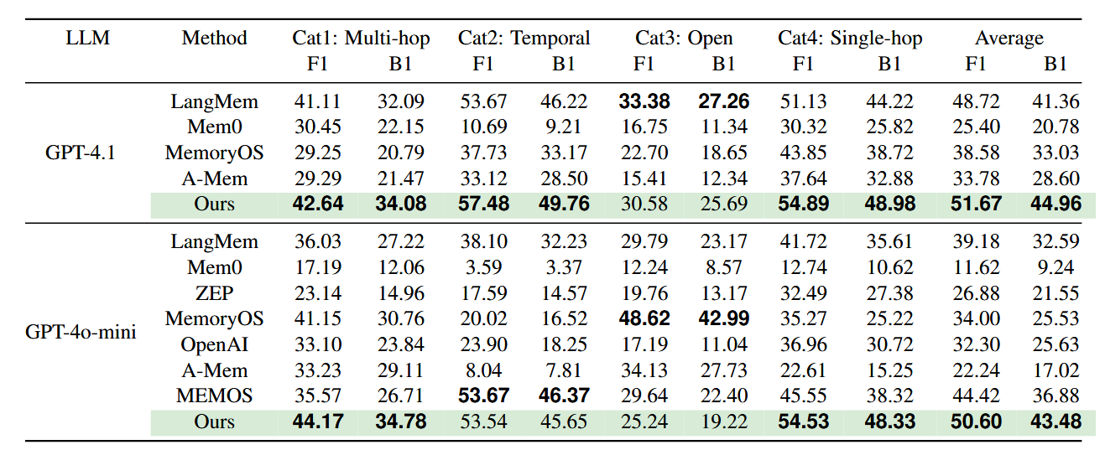
性能表现
LoCoMo
O-Mem 在 GPT-4.1 上取得 51.67% 的平均 F1 分数，优于所有基线模型 。
在时序推理 (Temporal) 任务中优势显著，F1 达到 57.48% 。

Slide 13
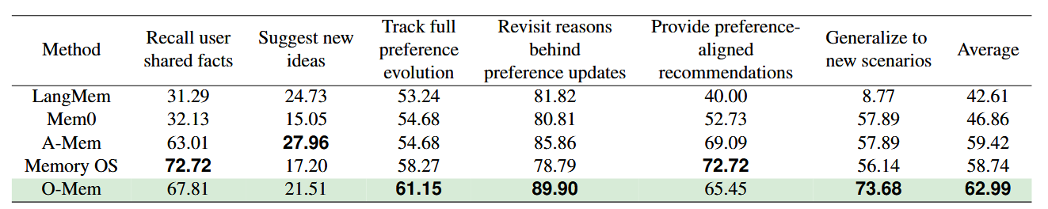
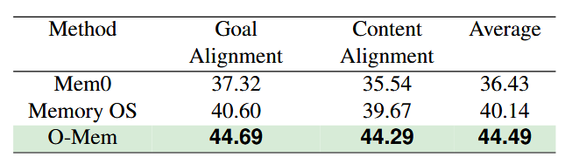
性能表现
PERSONAMEM
平均准确率达到 62.99%，超过最强竞争对手 A-Mem (59.42%) 。
在“泛化至新场景” (73.68%) 和“追溯偏好更新原因” (89.90%) 任务中表现卓越 。
Personalized Deep Research Bench
实现了 44.49% 的平均对齐分，较 Mem0 提升了 8.06% 。

Slide 14
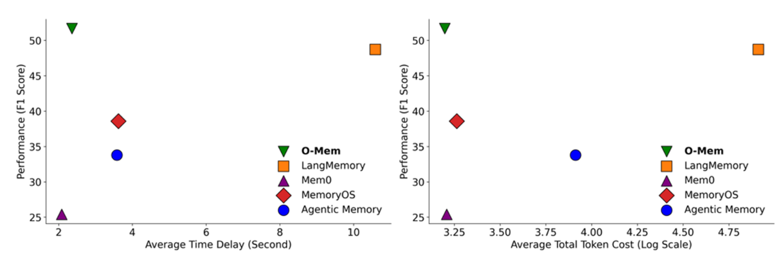
系统效率与帕累托最优
时间和成本两个角度的效率对比
对比 LangMem：O-Mem 在性能更优的情况下，Token 消耗降低了 94%，延迟降低了 80% 。
对比 Memory OS：O-Mem 不仅 F1 分数高出 34%，延迟也同步降低了 34%

Slide 15
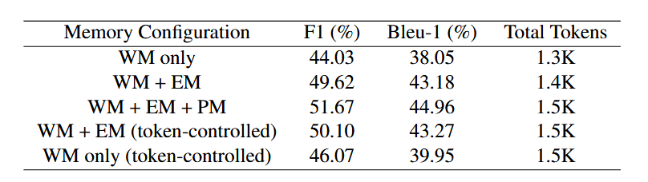
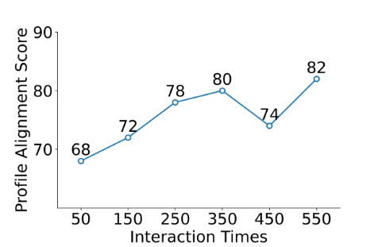
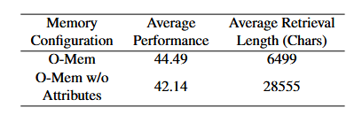
消融实验
为了排除“性能提升仅仅是因为检索到的信息变多（消耗 Token 更多）”这一干扰因素，进行了受控实验，将所有配置的 Token 预算统一固定在1.5K 。
人格属性不仅能提升性能，更是精确记忆过滤的核心 。没有它，系统必须检索大量原始记录来寻找有用信息，导致效率极低 。
O-Mem 具备自我进化的能力，能够通过持续的交互不断精炼和修正用户画像，实现越来越精准的个性化 。

Slide 16
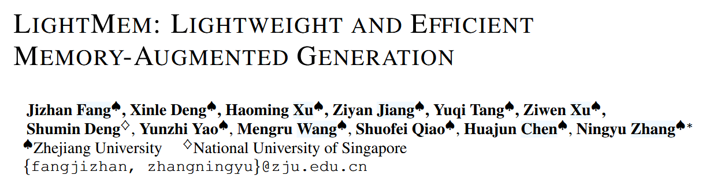
2025.10.21
任务：构建了一个轻量且高效的外部记忆系统，保证Agent记忆能力的同时，又不会带来巨大的计算、时间和API成本。

Slide 17
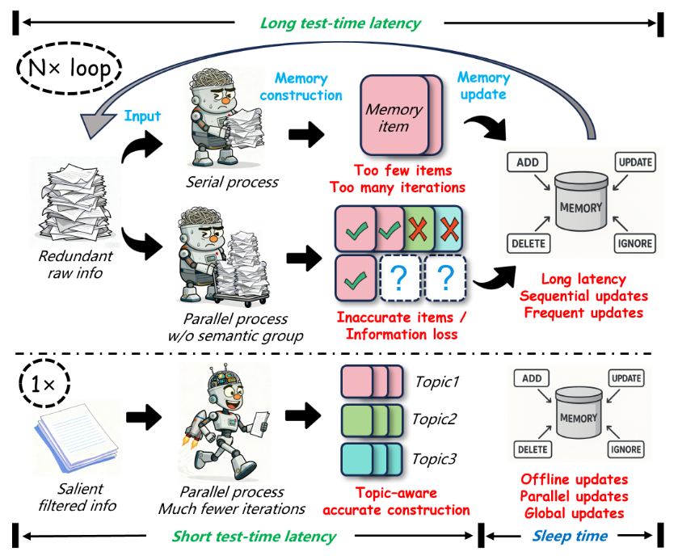
动机
1、当前主流的记忆相关研究直接处理原始信息，引入噪声或不相关数据导致高开销；
2、记忆构建通常孤立地处理每个回合或依赖于严格的上下文窗口边界，无法对不同回合之间的语义连接进行建模；
3、记忆的更新和遗忘过程通常在推理阶段执行，这种紧耦合导致长程任务中的测试时延迟过高。
传统方法1：逐轮串行处理➡速度极慢（太多迭代），效率极低（太少条目）。
传统方法 2：无差别窗口并行处理➡虽然快一点，但内容乱套（条目不准确），细节丢了（信息丢失） 。
LightMem方法：先过滤冗余信息，再按主题（Topic）进行语义分组处理 。
Notes:
1、增加token消耗，但是推理质量和连贯性没有相应提高。
too few items:原始信息中包含大量噪声，经过繁琐的多次迭代后，最终提取出的有价值记忆条目（Memory items）却寥寥无几 。
too many iterations:即使对话中包含大量重复或无意义的废话，系统仍需对每一轮都调用 LLM 进行处理，导致处理循环（Iteration）次数过多，极大地消耗了 API 调用次数和 Token 。
Information loss（信息丢失）：由于缺乏细致的主题边界划分，多个对话的主题被强行压缩在一起，导致原本关键的细节在总结过程中被忽略或遗漏 。

Slide 18
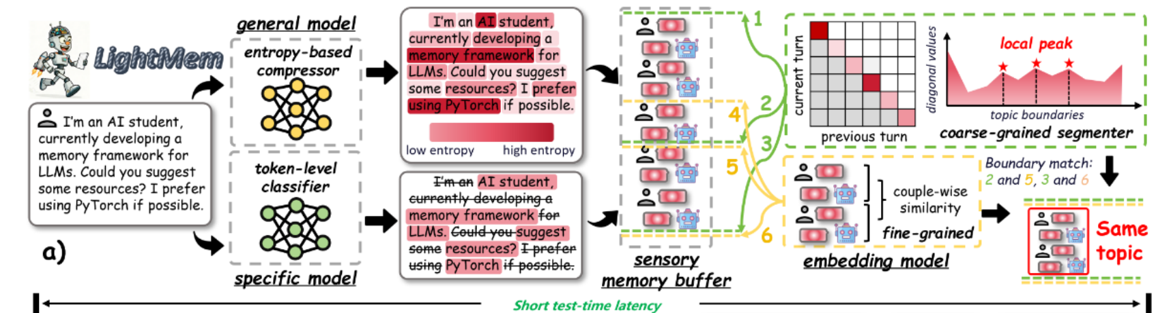
方法
由三个轻量级模块组成：感官记忆（Light1）、短期记忆（Light2）和长期记忆（Light3） 。
Light1：认知启发式感官记忆 (Sensory Memory)
消除冗余信息，并将原始输入转化为语义连贯的主题段落。
① 预压缩子模块(Pre-Compressing Submodule)
利用（LLMLingua-2）剔除冗余 Token 。
通过压缩模型计算 Token 的保留概率或交叉熵来识别并保留具有高信息唯一性的 Token 。
②主题分割子模块 (Topic Segmentation Submodule)
信息在感官记忆缓冲区达到上限后触发分割 。
混合分割策略：结合基于注意力的边界（识别对话流中的突变）和基于语义相似度的边界（确保同一主题内的连贯性），取两者的交集作为最终主题边界 。

Slide 19

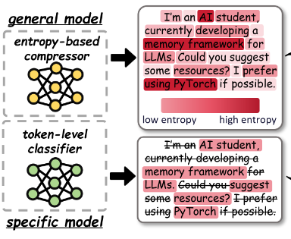

两种过滤冗余Token的技术路径
1、基于分类的概率
适用模型：专门设计的轻量级预压缩模型，论文中是LLMLingua-2 。
核心逻辑：将压缩过程视为一个二分类任务（即“保留”或“丢弃”） 。
计算方式：模型为每个 Token 输出一个 Logit 向量 ，通过 Softmax 函数提取出“保留”类对应的概率值 。
$l_{i}$
2、基于熵的概率
适用模型：更为通用的生成式大语言模型 。
核心逻辑：利用信息论中的交叉熵来衡量 Token 的重要性 。
计算方式：计算模型预测概率分布与真实 Token 标签分布之间的差异 。
Notes:
如果模型预测 P 与真实情况 q 非常接近（即交叉熵很低），说明这个词在当前语境下是极其“可预测”的，冗余度高，因此保留概率低 。
如果模型预测 P 与真实情况 q 偏差很大（即交叉熵很高），说明这个词在当前语境下是“不可预测”的，具有极高的信息独特性（Informational Uniqueness），因此它的 P(retain) 概率更高，会被优先保留以用于后续的记忆构建 。
percentile 阈值不是固定数值判断，而是按概率排序后保留前 r% 的 token，用于稳定地控制压缩比例。即前r个百分位

Slide 20
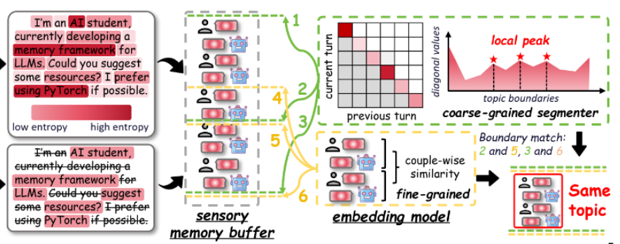


混合分割策略
1、基于注意力的边界识别 (B1)
原理：利用压缩模型（LLMLingua-2）计算对话轮次之间的注意力矩阵 M 。
局部峰值检测：系统重点关注矩阵的次对角线元素（即相邻句子间的注意力分值） 。
逻辑：当一个句子对前一句子的注意力分值出现“局部峰值”（Local Peak）时，通常意味着该句子与前文的语义连接较弱，反映了从旧话题到新话题的清晰转换 。这些点被识别为候选边界 B1 。
2、 基于语义相似度的验证 (B2)
原理：使用嵌入模型计算相邻对话轮次之间的语义相似度 。
阈值过滤：在候选边界B1附近，只有当相邻轮次的相似度低于预设阈值T时，才会被确认为语义边界B2。
3、最终边界确定
取交集：最终的主题边界B是上述两组边界的交集（B1∩B2），以确保分割既符合注意力动态又符合宏观语义逻辑 。
Notes:
当第k句开启一个新话题时，它对极远处的旧信息关注度极低，论文提到注意力得分在句子内部是经过归一化（Normalized）处理的 。如果一个新话题的句子对更早的句子（k-2, k-3）几乎没有注意力，那么分配给紧邻句 Mk,k-1 的份额在比例上就会显得异常高，从而形成一个局部峰值 。
Mk,k-1：表示第k轮对话对其紧邻前一轮k-1的注意力得分

Slide 21
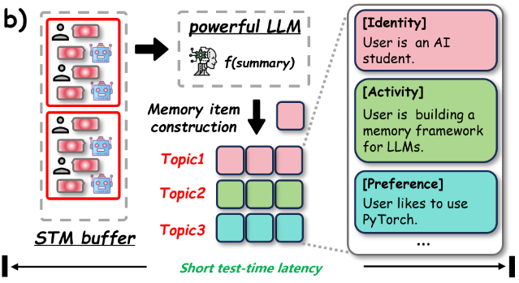
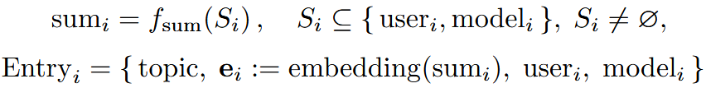
Light2：主题感知短期记忆 (Short-Term Memory)
该模块负责对主题化的信息进行暂存和精简处理 。
①结构化索引：将对话组织成 {主题, 消息轮次} 的索引结构并存入 STM 缓冲区 。
②摘要生成：当缓冲区达到 Token 阈值时，调用 LLM 生成简洁的摘要 。
优势：相比于按单一对话轮次处理，这种基于主题的粒度能极大减少 API 调用次数，并避免因主题交织（Topic mixing）导致的准确率下降
工作机制
①输入：Light1的主题分割结果，形式为{topic，message turns}；
②STM缓冲区机制：将输入存进短期记忆缓冲区；
③触发摘要生成：当缓冲区内的 Token 数量达到预设的阈值时，系统会调用 LLM来为缓冲区内的每一个主题结构生成简洁的摘要 。
Notes:
Si是原始消息，最终输出的{user,model}是原始的消息备份。

Slide 22
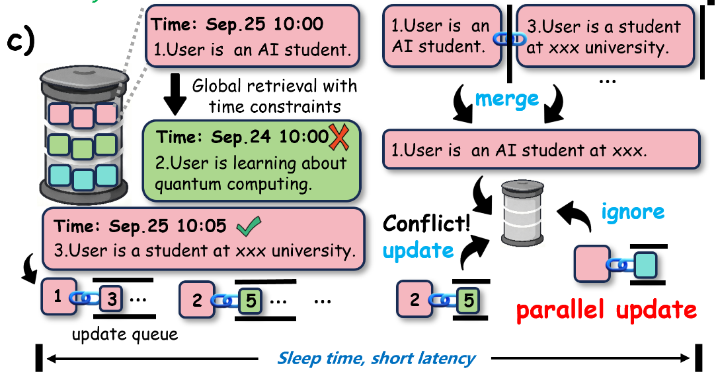
Light3：带睡眠更新的长期记忆 (Long-Term Memory)
该模块通过将复杂的记忆维护工作转移至离线阶段，解决了实时交互的高延迟问题 。
①测试时软更新 (Soft Updating)
在线推理期间，新生成的记忆条目仅带时间戳直接插入 LTM 。
由于不涉及复杂的删除或合并操作，交互延迟显著降低 。
②离线并行更新 (Offline Parallel Update)
在系统“睡眠时间”（离线阶段）进行记忆整合 。
更新队列：系统为每个条目寻找语义相似且时间更晚的更新源，构建更新队列。
并行化：不同条目的更新相互独立，可以并行执行，大幅缩短了总更新时长 。
Notes:
系统会为每一个旧的记忆条目寻找与其语义相似、但时间更晚的新条目 。
更新的对象是存放在长期记忆中的早期记忆条目ei，更新的依据是具有较晚时间戳的新记忆条目ej
Q(ei)：这是最终为旧记忆ei生成的一个任务清单，里面装满了可能更新它的新信息。时间晚的才能更新时间早的，排除掉记忆自己更新自己。
Topk从所有符合时间条件的新记忆中，选出相似度最高的前k个。
:n从所有符合时间条件的新记忆中，选出相似度最高的前k个。

Slide 23
实验设置
研究团队模拟了真实世界的增量对话轮次输入场景，即对话是逐轮产生的，而非一次性获得全部历史 。
数据集：使用了 LONGMEMEVAL-S，包含 500 个对话历史，平均每个对话约 11 万个 token 。
模型基座：分别在 GPT-4o-mini 和 Qwen3-30B-A3B-Instruct-2507 上进行了测试 。
对比基线：与 Full Text（全文本）、Naive RAG（朴素检索）、LangMem、A-MEM、MemoryOS 和 Mem0等多种主流记忆系统进行了对比 。
评估指标：
有效性：QA 准确率（ACC）。
效率：Token 消耗量、API 调用次数、系统运行时间（Runtime）。

Slide 24
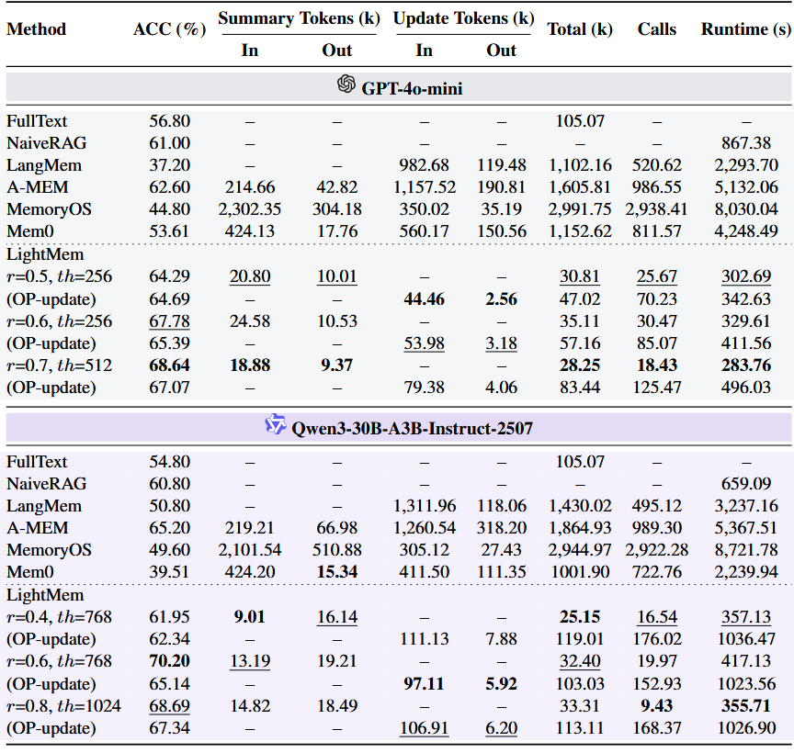
有效性和效率对比
r (压缩率)变大，Token消耗也会变得多;
th(STM阈值)变大，API calls会下降
性能超越：在 GPT 和 Qwen 两个大模型底座上，LightMem 的准确率（ACC）均超越了目前最强的基线模型 A-MEM 。
极致效率：在保持高准确率的同时，极大地降低了资源消耗，Token 使用量、API 调用次数和运行时间均实现了数量级的削减 。
Notes:
r-压缩率，随着r的增大，保留的信息增多，ACC通常会随之上升，但Token消耗也会增加
th-STM缓冲区容量的阈值，较大的th意味着更晚触发STM到LTM的转移，因为单次处理的信息量变大了，这通常会减少API调用次数。
OP-update：离线并行更新，Token、Calls 和 Runtime 是累加的

Slide 25
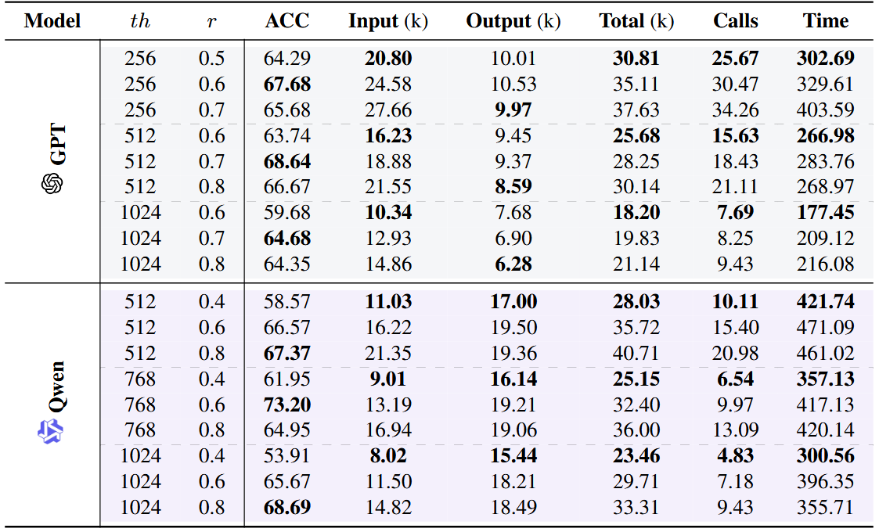
性能调节
更高的r(压缩率)意味着单次处理的信息量更大，因此总Token消耗和运行时间会相应上升。
较大的th(STM阈值)，能大幅削减API开始和运行时间，但是th设置的过大，单次摘要需要处理的信息过于杂乱，可能会导致准确率降低。
量化了 “保留多少信息(r)”与“多久总结一次（th）”之间的博弈，证明了LightMem可以通过参数微调，在保持高性能的同时，灵活地适配不同的成本预算需求 。
Notes:
运行时间（Runtime）主要由 API 调用产生的网络延迟和排队等待时间 决定，而不是处理 Token 的纯计算时间。

Slide 26
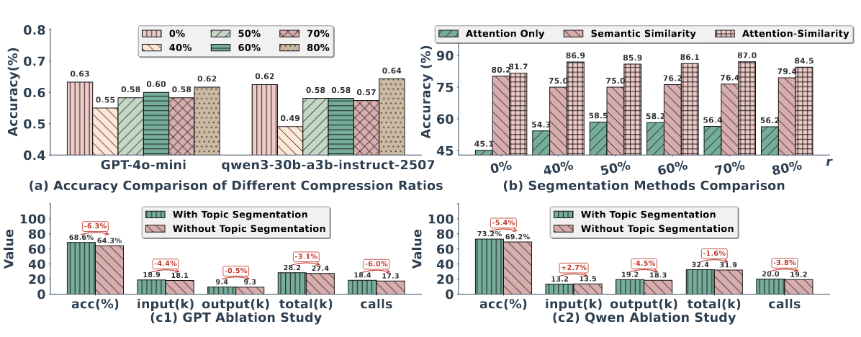
消融实验
a.当压缩率r在50%到80%之间时，压缩后的问答准确率与不压缩(0%)基本相当；
b.在所有压缩率下，混合方法的准确率均显著高于单一方法，绝对准确率超过了 80% 。
c.如果移除主题分割模块，准确率会大幅下降：GPT 下降了 6.3%，Qwen 下降了 5.4% 。

Slide 27
总结
LightMem
核心问题
现有 LLM 记忆系统在长对话场景中存在冗余信息多、更新开销大、在线推理延迟高等问题，难以在性能与效率之间取得平衡。
核心思想
LightMem 借鉴人类记忆的分层机制（感觉记忆–短期记忆–长期记忆），提出一种轻量化、多阶段的记忆构建与更新框架，在保证效果的同时显著降低系统开销。
方法特点
感知记忆（Sensory Memory）：通过轻量压缩与主题分割，过滤冗余信息
主题感知短期记忆（STM）：基于语义与主题聚合对话内容，减少无效构建
睡眠时更新的长期记忆（LTM）：将高成本更新从在线阶段解耦到离线阶段
实验结论
在 LONGMEMEVAL 上 准确率提升最高达 10.9%
Token 使用量减少最高 117×
API 调用次数减少最高 159×
显著降低长时交互中的系统延迟
O-Mem
核心问题
传统记忆系统主要依赖 语义相似度检索历史对话，难以形成对用户的整体认知，在长期交互和个性化任务中表现受限
核心思想
O-Mem 从“存对话”转向“理解用户”，提出一种 以用户为中心的主动式记忆系统，通过持续建模用户画像来支撑长期、个性化交互。
方法特点
Persona Memory：建模用户长期属性与重要事件（“这个用户是谁”)
Episodic Memory：基于线索词触发的情境回忆（“用户经历过什么”）
Working Memory：维护当前话题相关的上下文信息
并行、多通道检索：融合三类记忆，避免单一语义检索的偏差
实验结论
在 LoCoMo 基准上取得 51.67% F1，优于现有方法
在 PERSONAMEM 上达到 62.99% 准确率
在多项个性化与长期推理任务中稳定领先

